Slide 1
Escarificador
Bruna Aparecida de Almeida
1° Biologicas
Data: 30/03/2022

Slide 2
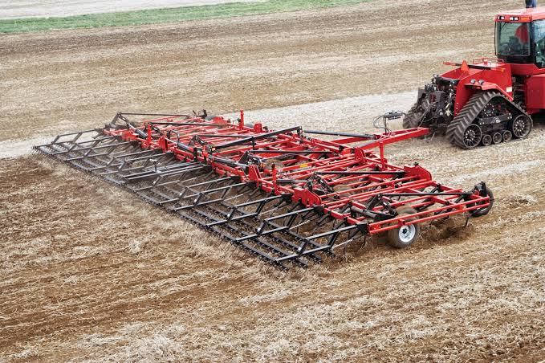
Escarificação do solo
A escarificação do solo é um processo de preparação para o plantio em que os agricultores utilizam dispositivos chamados escarificadores, que consistem em hastes mecânicas que penetram e reviram o solo. Este método é usado para solos compactados de tráfego pesado por máquinas agrícolas pesadas.

Slide 3
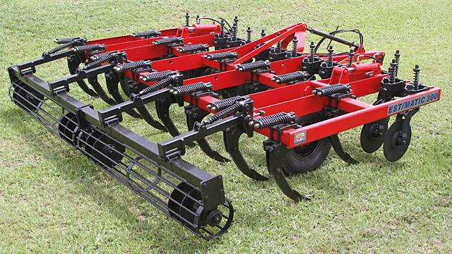
Escarificador
Um escarificador é um implemento agrícola com uma haste forte e pontiaguda presa a um chassi de duas ou três hastes que agita suavemente o solo sem quebrar seus agregados. São os dispositivos mais recentes utilizados pelos agricultores, no entanto, para aqueles preocupados em aumentar a produtividade e evitar a compactação e erosão do solo, esses dispositivos têm tido sucesso.

Slide 4
Vantagens e Desvantagens:
Vantagens
Desvantagens
Desagrega menos o solo do que o preparo convencional com arado e grade;
Deixa resíduos de palha na superfície (70%);
Quebra as camadas compactadas que ocorrem nos solos mecanizados entre 10cm e 25cm de profundidade;
Aumenta a infiltração e a capacidade de retenção de água no solo;
Diminui sensivelmente os riscos de erosão pela menor desagregação do solo e pelos resíduos que ficam na superfície, bem como pela maior infiltração de água.
Pode-se destacar o fato de serem menos eficientes no controle de plantas daninhas em comparação com o arado e a pouca adequação para áreas novas, cheias de tocos e raízes

Slide 5
Referências:
https://pt.m.wikipedia.org/wiki/Compacta%C3%A7%C3%A3o_do_solo
https://www.pensamentoverde.com.br/economia-verde/conheca-o-processo-de-escarificacao-solo-e-suas-desvantagens/#:~:text=A%20escarifica%C3%A7%C3%A3o%20do%20solo%20%C3%A9%20um%20processo%20de%20prepara%C3%A7%C3%A3o%20para,intenso%20de%20m%C3%A1quinas%20agr%C3%ADcolas%20pesadas.
https://revistacultivar.com.br/artigos/quando-utilizar-subsolador-e-escarificador
https://revistacultivar.com.br/artigos/descompactacao-do-solo-com-subsoladores-e-escarificadores
https://www.pensamentoverde.com.br/economia-verde/conheca-o-processo-de-escarificacao-solo-e-suas-desvantagens/

